Slide 1

2023年上半年
事业单位联考A类
真题解析
主讲老师：陆羽老师

Slide 2
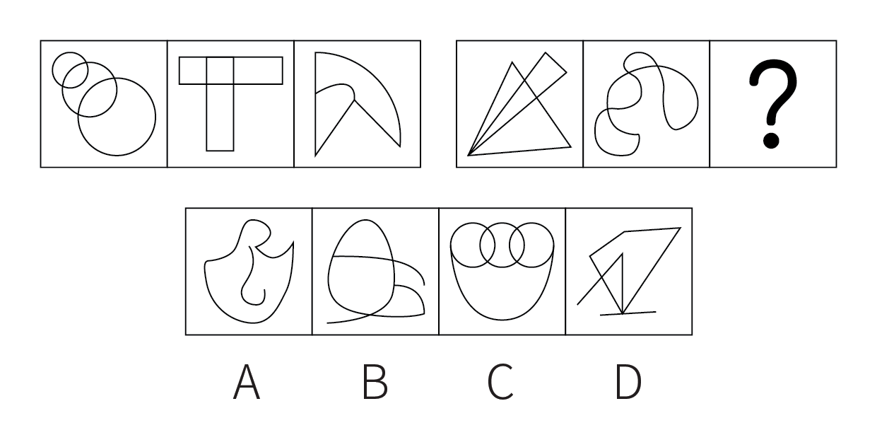
题1
从所给的四个选项中，选择最合适的一个填在问号处，使之呈现一定的规律性（）。
Notes:
1.答案：C
解析：本题属于数量类，主要考查笔画数。
第一组图形均为一笔画图形，第二组前两幅图也为一笔画图形，故应选择一笔画图形。
故正确答案为C。

Slide 3
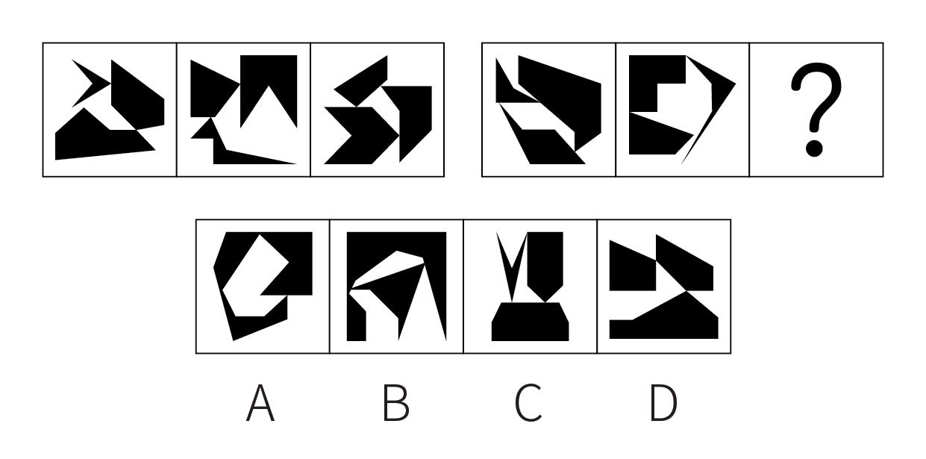
题2
从所给的四个选项中，选择最合适的一个填在问号处，使之呈现一定的规律性（）。
Notes:
2.答案：B
解析：本题属于样式类，主要考查对称性。
题干图形由三个小图形拼合而成。观察发现：第一组图形中，每幅图都只有1个轴对称小图形，且对称轴依次旋转90°，第二组图形中，每幅图也只有1个轴对称小图形，且对称轴依次旋转90°。因此，应选择由三个小图形拼合而成，有且仅有1个轴对称图形，且对称轴为右斜方向。
故正确答案为B。

Slide 4
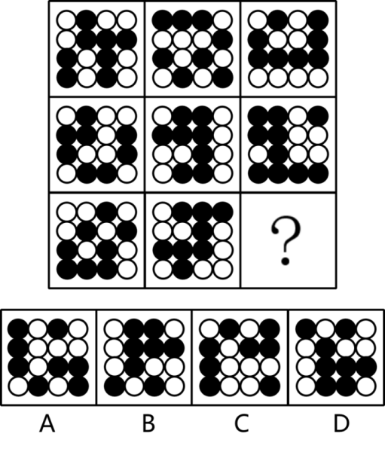
题3
从所给的四个选项中，选择最合适的一个填入问号处，使之呈现一定的规律性：
Notes:
3.答案：A
解析：本题属于样式类，主要考查黑白运算。
以行为单位的运算规律是：
白+黑=白，黑+黑=黑，白+白=黑，黑+白=白；
故正确答案为A。

Slide 5
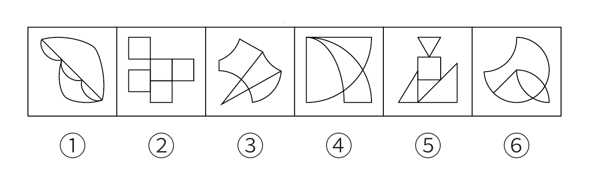
题4
把下面的图形分为两类，使每一类图形都有各自的共同特征或规律，分类正确的一项是：
A.①②④,③⑤⑥ B.①②⑤,③④⑥
C.①③⑤,②④⑥ D.①③⑥,②④⑤
Notes:
4.答案：B
解析：本题属于数量类，主要考查数面。
图①②⑤均有5个面，图③④⑥均有4个面。即①②⑤一组，③④⑥一组。
故正确答案为B。

Slide 6
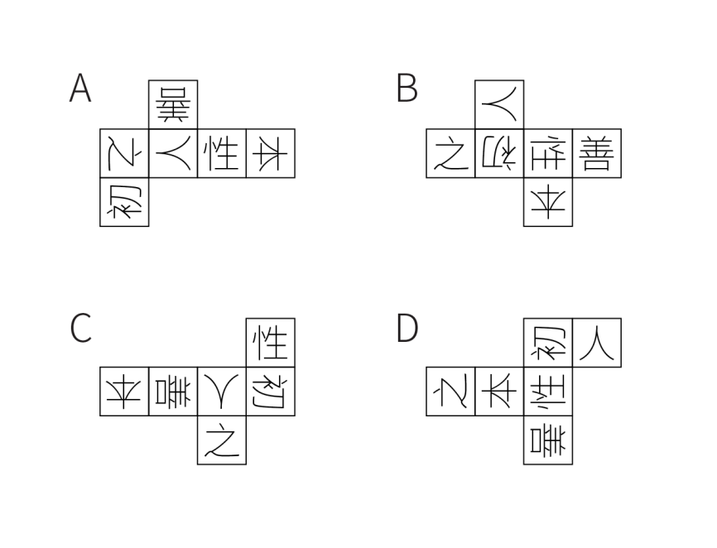
题5
以下为纸盒的外表面展开图，问哪一个折叠成的纸盒和其他三个不一样？
Notes:
5.答案：D
解析：本题属于重构类，主要考查相邻面的相对位置。
观察发现，A、B、C项中，“人”面的底部开口和“性”面的“忄”相邻，而D项中“人”面的底部开口和“性”面“性”的下半部分相邻，与其他三项不一致。
故正确答案为D。

Slide 7
题6
空白恐惧症是指一旦发现自己没有任何事务安排和计划，一片“空白”，就会感到不安、恐慌，硬要找点事情做或虚假做事的一种焦虑状态，其成因通常是对于别人在社交平台上所展示的“充实”状态感到不安。
根据上述定义，下列属于空白恐惧症的是：
A.晚自习后，同学要去图书馆继续学习，小林觉得回去也不能立刻休息，于是也和同学去了图书馆
B.暑假期间，小丽看到朋友发的带娃出游的照片，想到自己很少有时间能够带孩子出游，觉得很抱歉
C.小明跟朋友在一起无所事事闲逛了一天，觉得自己浪费了时间，虚度了大好的光阴，突然感觉很焦虑
D.小方看到同事在朋友圈分享了每周计划，而自己却没什么安排，担心被落下，于是报了并不需要的培训班
Notes:
6.答案：D
解析：本题属于单定义，主要考查“原因”和“结果”要件。
原因：对于别人在社交平台上所展示的‘充实’状态感到不安。
结果：感到不安、恐慌，硬要找点事情做或虚假做事。
A项：小林觉得回去也不能立刻休息，于是也和同学去了图书馆。并未体现出“对别人在社交平台上所展示的‘充实’状态感到不安”，不符合定义，排除；
B项：小丽看到朋友发的带娃出游的照片，想到自己很少有时间能够带孩子出游，觉得很抱歉。只是觉得抱歉，并不符合“硬要找点事情做或虚假做事”，不符合定义，排除；
C项：小明跟朋友在一起无所事事闲逛了一天，感觉很焦虑，不符合“对别人在社交平台上所展示的‘充实’状态感到不安”，也不符合“硬要找点事情做或虚假做事”，不符合定义，排除；
D项：小方看到同事在朋友圈分享了每周计划，而自己却没什么安排，担心被落下，符合“对于别人在社交平台上所展示的‘充实’状态感到不安”，报了并不需要的培训班，符合“硬要找点事情做或虚假做事”，符合定义。
故正确答案为D。

Slide 8
题7
信息仿生学是仿生学的重要分支学科，它研究生物体与外环境、生物个体与个体之间以及生物体内各部分间的信息传递、接收、存储、加工与利用，以及将其工作原理应用于技术系统之中的方法，并最终制成具有类似生物体功能的识别、探测、跟踪与计算系统。
根据上述定义，下列属于信息仿生学研究范畴的是：
A.研究萤火虫、电鲶等发光、发电原理，用于制造新型高效人工冷光源和高效化学电池
B.模仿动物将气味刺激转变成电脉冲送往大脑的过程制成“电子鼻”，用于分析飞船座舱中的气体成分
C.通过动物飞行动力学的研究，模仿海鸟翼尖形状制成了一种“锥形弯曲机翼”，提高了飞行的稳定性
D.通过对人体脏器结构、功能的研究以及疾病发病分子机理的研究，设计与制造“人工脏器”，以治疗疾病
Notes:
7.答案：B
解析：本题属于单定义，主要考查“方式”和“结果”两个要件。
方式：研究生物体与外环境、生物个体与个体之间以及生物体内各部分间的信息传递、接收、存储、加工与利用，以及将其工作原理应用于技术系统之中的方法。
结果：制成具有类似生物体功能的识别、探测、跟踪与计算系统。
A项：研究萤火虫、电鲶等发光、发电原理，未涉及信息的传递等活动，不符合“研究生物体与外环境、生物个体与个体之间以及生物体内各部分间的信息传递、接收、存储、加工与利用”，不符合定义，排除；
B项：模仿动物将气味刺激转变成电脉冲送往大脑的过程，涉及生物体内各部分信息的传递等活动，符合方式要点。制成“电子鼻”用于分析飞船座舱中的气体成分，符合结果要点，当选；
C项：通过动物飞行动力学的研究，模仿海鸟翼尖形状制成了一种“锥形弯曲机翼”，是对生物体外形的模仿，未涉及信息的传递等活动，不符合定义，排除；
D项：通过脏器结构、功能的研究以及疾病发病分子机理的研究，未涉及信息的传递等活动，不符合定义，排除。
故正确答案为B。

Slide 9
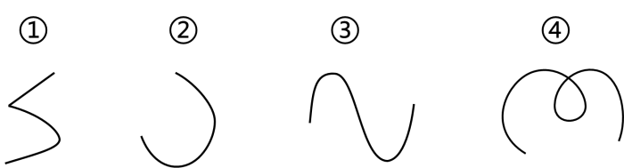
题8
对于一条曲线，如果存在一条直线至多与其存在n个交点，则称该曲线为n-1域的；如果存在一条将该曲线的起点和终点隔开（不在直线的同一侧）、并与其至多有n个交点的直线，则称该曲线为逆向n-1域的；否则称该曲线为同向n-1域的。
根据上述定义，对下列曲线的表述正确的是（ ）。
A.①为同向1域的 B.②为逆向1域的
C.③为逆向2域的 D.④为同向2域的
Notes:
8.答案：C
解析：本题属于多定义，主要考查辨析型。
逆向n-1域：存在一条将该曲线的起点和终点隔开（不在直线的同一侧）、并与其至多有n个交点的直线；
同向n-1域：存在一条将该曲线的起点和终点不隔开（在直线的同一侧）、并与其至多有n个交点的直线。
A项：图①有直有曲，不是1条曲线，不符合定义，排除；
B项：图②中存在一条直线将曲线的起点和终点隔开，但直曲的交点最多为2，为同向1域的，排除；
C项：图③中存在一条直线将曲线的起点和终点隔开，且直曲交点最多为3，为逆向2域的，表述正确，当选；
D项：图④中存在一条直线将曲线的起点和终点不隔开，直曲交点最多为4，应为同向3域的，表述错误，排除。
故正确答案为C。

Slide 10
题9
职业赋能指的是在职业活动中，通过组织行为对自己与职业相关的知识能力或者资格的提升。
根据上述定义，下列属于职业赋能的是：
A.单位安排会计小蔡参加了自动办公软件培训班，通过3个月的学习他的账务处理能力得到了极大的提升
B.小李酷爱编程，他利用业余时间，编写了收集整理数据的程序，减少了机械性操作，极大地提高了工作效率
C.在公司从事管理工作的小韩自学法律知识，在几次重大商业谈判中他利用所习得的法律知识帮助公司规避了法律风险
D.在单位组织的技能比赛中，新入职的小周由于没能掌握关键技术，并未获奖，但是通过这次比赛他认识到掌握核心技术的重要性
Notes:
9.答案：A
解析：本题属于单定义，主要考查范围、方式和目的要点。
范围：在职业活动中；
方式：通过组织行为；
目的：对自己与职业相关的知识能力或者资格的提升。
A项：单位安排参加培训班，符合范围、方式和目的要点，当选；
B项：利用业余时间编写程序提高工作效率，不符合“通过组织行为”排除；
C项：从事管理工作自学法律知识，不符合“对自己与职业相关的知识能力或者资格的提升”，排除；
D项：参加比赛后未能提升技术，不符合“对自己与职业相关的知识能力或者资格的提升”，排除。
故正确答案为A。

Slide 11
题10
隐定义是指在把一个对象跟其他对象区别开来时，不是去揭示被定义概念所具有的特殊本质，而是根据被定义概念与其他同级概念之间的关系所下的定义。
根据上述定义，下列不属于隐定义的是：
A.李明是在场所有人中最高的那个人
B.明代是元代之后、清代之前的一个朝代
C.平行四边形是两组对边分别平行的四边形
D.零是这样一个数，它和a这个数相加得出a，即0+a=a
Notes:
10.答案：C
解析：本题属于单定义，主要考查属+种差。
属+种差：通过被定义概念与其他同级概念之间的关系来下定义。
A项：李明是在场所有人中最高的那个人。这个定义并没有直接揭示李明的身高，而是通过与其他人的身高关系来定义他的身高，符合定义，排除；
B项：明代是元代之后、清代之前的一个朝代。这个定义也没有直接揭示明代的本质特征，而是通过时间关系来定义，符合定义，排除；
C项：平行四边形是两组对边分别平行的四边形。这个定义直接揭示了平行四边形的本质特征，不符合定义，当选；
D项：0是这样一个数，它和a这个数相加得出a，即0+a=a。这个定义也没有直接揭示0的本质特征，而是通过与其他数字的关系来定义，符合定义，排除。
故正确答案为C。

Slide 12
题11
功能医学从个体的遗传、环境、心理、生活方式和生理的联动关系入手，通过研究个体由生理功能下降到病理改变的发病过程，来判断功能变化程度、疾病的发展进程，找出功能下降及疾病产生的原因，做到早期发现疾病及预防未来疾病的发生。
根据上述定义，下列不符合功能医学理念的是：
A.专注于个性化治疗干预方案
B.强调病理诊断，药物是最佳手段
C.没有临床疾病不等于处于健康状态
D.关注整体功能变化，而非仅针对疾病
Notes:
11.答案：B
解析：本题属于单定义，主要考查“方式”和“目的”两个要件。
方式：通过研究个体由生理功能下降到病理改变的发病过程。
目的：判断功能变化程度、疾病的发展进程、找出功能下降及疾病产生的原因、做到早期发现疾病及预防未来疾病的发生。
A项：个性化治疗干预，即针对不同个体给予不同的治疗和干预方案，符合“通过研究个体由生理功能下降到病理改变的发病过程”“找出功能下降及疾病产生的原因”“做到早期发现疾病及预防未来疾病的发生”，符合定义，排除；
B项：病理诊断与药物都是在疾病发生之后所采取的医学行为，不符合“做到早期发现疾病及预防未来疾病的发生”，不符合定义，当选；
C项：没有临床疾病不等于健康，说明要在病症显现之前就对生理功能进行判断和评估，符合“通过研究个体由生理功能下降到病理改变的发病过程”“判断功能变化程度、疾病的发展进程”等描述，符合定义，排除；
D项：关注整体功能变化，即对个体的生理功能进行整体性的综合评估与研究，符合“通过研究个体由生理功能下降到病理改变的发病过程”“判断功能变化程度、疾病的发展进程”，符合定义，排除。
故正确答案为B。

Slide 13
题12
在情绪ABC理论中，A表示诱发性事件；B表示个体针对此诱发性事件产生的一些信念，即对这件事的一些看法、解释；C表示个体产生的情绪和行为的结果。该理论认为，事件A只是引发情绪和行为的后果C的间接原因，而引起C的直接原因则是个体对事件A的认知和评价而产生的信念B。
根据上述定义，下列最符合情绪ABC理论的是：
A.甲、乙两人同时被丙所骗，生性乐观的甲认为吃一堑长一智，而乙则为自己的轻信懊恼不已
B.甲玩游戏到深夜，第二天起来迟了，急忙打车去上班，结果还是迟到了，他抱怨出租车司机技术不熟练，态度还恶劣
C.甲、乙两人去看国际画展，喜欢中国传统绘画的甲认为《向日葵》《星空》等毫无美感，简直就是涂鸦之作，而乙看得流连忘返
D.甲、乙两人应聘后均未被录用，甲无所谓，而乙伤心欲绝，因为甲认为，这次应聘只是试一试，增加临场经验；而乙则是多日准备，志在必得
Notes:
12.答案：D
解析：本题属于单定义，定义的关键信息有：
①事件A只是引发情绪和行为的后果C的间接原因。
②引起C的直接原因则是个体对事件A的认知和评价而产生的信念B。
A项：甲、乙对被骗的态度不同，但这并不是因为他们对被骗的认知和评价不同，而是因为他们的心态不同，不符合定义，排除；
B项：甲将迟到的结果归咎于出租车司机技术不熟练，但这并不是因为他对事件A的认知和评价不同，而是因为他没有意识到自己玩游戏到深夜导致迟到，不符合定义，排除；
C项：甲、乙对画作的评价不同，但这并不是因为他们对事件A的认知和评价不同，而是因为他们的审美观点不同，不符合定义，排除；
D项：甲、乙对未被录用的情绪不同，这是因为他们对事件A的认知和评价不同。甲认为这次应聘只是试一试，增加临场经验，而乙则是多日准备，志在必得。符合定义，当选。
故正确答案为D。

Slide 14
题13
鲁棒是Robust的音译，是健壮和强壮的意思，它也指系统在异常和危险情况下生存的能力。鲁棒性，指的是控制系统在一定参数（结构、大小等）变动下，能维持其某些性能的特性。
根据上述定义，下列涉及鲁棒性的是：
A.某网络传输工具可以确保发送方的数据以一种有序的方式到达客户端，同时保证数据包完整
B.数据黑匣子可以多重备份，为数据加密，其中的数据是不可见的，只能通过专用工具才能看到
C.某计算机系统在输入错误、磁盘故障、网络过载或恶意攻击的情况下，仍然能够保证不死机、系统不崩溃
D.量子通信之所以安全可靠，一是它采用了“一次一密”技术，使破译者无从下手；二是它有独特的防侦听技术，一旦有窃听者存在，就会被发现
Notes:
13.答案：C
解析：本题属于多定义，定义要点有：
鲁棒性：控制系统在一定参数（结构、大小等）变动下，能维持其某些性能的特性。
A项：未涉及参数变动，不符合“控制系统在一定参数（结构、大小等）变动下，能维持其某些性能的特性”，排除；
B项：未涉及参数变动，不符合“控制系统在一定参数（结构、大小等）变动下，能维持其某些性能的特性”，排除；
C项：当出现输入错误、磁盘故障、网络过载或恶意攻击的情况，某计算机仍能不死机、系统不崩溃，维持某些性能，符合“控制系统在一定参数（结构、大小等）变动下，能维持其某些性能的特性”，符合定义，当选；
D项：陈述量子通信安全可靠的原因，未涉及参数变动，不符合定义，排除。
故正确答案为C。

Slide 15
题14
火性思维指的是个人对待所遇到的人或者事所采取的基本行动策略是首先根据一些规范或者要求来对其进行评价，并据此采取相关匡正行为；水性思维指的是个人对待所遇到的人或者事所采取的基本行动策略是首先对其进行理解并据此采取顺势而为的行为。
①小陈在小区看到一些家长纵容孩子在草坪上随意奔跑，他急忙走过去对其家长进行善意的提醒，得到了家长的理解；
②对于在菜市场门前随意摆摊设点的商贩，菜市场管理人员小赵根据领导的要求让他们到固定摊位售卖；
③一辆轿车突然停在正常行走的小陆面前，小陆正要上前理论，爸爸急忙提醒他，可能车主是有急事，我们就多理解一下，绕开走吧。
根据上述定义，下列判断正确的是：
A.①中小陈是火性思维，③中小陆爸爸是水性思维
B.①中小陈是水性思维，③中小陆爸爸是火性思维
C.②中小赵是火性思维，①③中小陈和小陆爸爸是水性思维
D.①②中小陈和小赵是火性思维，③中小陆爸爸是水性思维
Notes:
14.答案：D
解析：本题属于多定义，主要考查辨析型。
火性思维：首先根据一些规范或者要求来对其进行评价，并据此采取相关匡正行为；
水性思维：首先对其进行理解，并据此采取顺势而为的行为。
①小陈看到孩子践踏草坪就对家长进行提醒，不能随意践踏草坪属于社会规范，小陈遇到事情根据社会规范采取行为，符合火性思维；
②小赵根据领导的要求让商贩到固定摊位售卖，属于根据规范或要求采取行为，符合火性思维；
③小陆的爸爸看到有车突然停在正常行走的小陆面前，觉得对方可能有急事，应该理解，符合“根据自己的理解，并据此采取顺势而为的行为”，符合水性思维。
所以①②是火性思维，③是水性思维。
故正确答案为D。

Slide 16
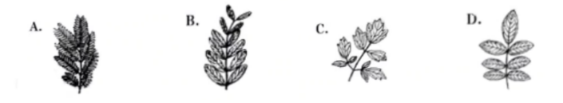
题15
复叶是在一个叶柄上着生两个以上叶片的叶。整个复叶的叶柄称作总叶柄，复叶的叶片叫作小叶，小叶的叶柄叫作小叶柄，总叶柄着生小叶的部分称作叶轴。羽状复叶的叶轴很长，各小叶在叶轴两侧如羽毛状排列着生，若叶轴顶端无小叶，则称偶数羽状复叶；若叶轴顶端有小叶着生，则称奇数羽状复叶。有些植物在总叶柄的叶轴上并不着生小叶，而是伸展出若干次级叶轴，在次级叶轴上着生小叶，这种复叶叫作二回羽状复叶。
根据上述定义，下列属于二回羽状复叶的是：
Notes:
15.答案：A
解析：本题属于多定义，主要考查辨析型。
二回羽状复叶：“在总叶柄的叶轴上并不着生小叶”“伸展出若干次级叶轴，在次级叶轴上着生小叶”。
A项：在总叶柄的叶轴上伸展出8个次级叶轴，在次级叶轴上着生许多小叶，属于“二回羽状复叶”，当选；
B项：小叶在叶轴两侧如羽毛状排列着生，叶轴顶端无小叶，属于“偶数羽状复叶”，排除；
C项：总叶柄短叶轴上有小叶，不符合定义，排除；
D项：各小叶在叶轴两侧如羽毛状排列着生，叶轴顶端有小叶着生，属于“奇数羽状复叶”，排除。
故正确答案为A。

Slide 17
题16
闭门：造车
A.抛砖：引玉
B.震耳：欲聋
C.冷言：冷语
D.曲高：和寡
Notes:
16.答案：A
解析：本题属于映射类，主要考查方式目的对应关系。
闭门造车即关起门来造车，闭门是为了造车，二者为方式目的对应关系。
A项：抛砖引玉意为抛出砖去，引回玉来，抛砖的目的是引玉，二者为方式目的对应关系，与题干逻辑关系一致，当选；
B项：震耳欲聋意为耳朵都快震聋了，形容声音很大，震耳不是欲聋的方式，与题干逻辑关系不一致，排除；
C项：冷言和冷语都是指带讥讽意味的冷冰冰的话，二者为近义关系，与题干逻辑关系不一致，排除；
D项：曲高和寡意为曲调高深，能跟着唱的人就少，因为曲高，所以和寡，二者为因果对应关系，与题干逻辑关系不一致，排除。
故正确答案为A。

Slide 18
题17
汽锅鸡：竹筒饭
A.螺蛳粉：东坡肉
B.瓦罐鱼：小笼包
C.铁板烧：三杯鸡
D.盐水鸭：担担面
Notes:
17.答案：B
解析：本题属于复合类，主要考查并列关系和命名方式。
汽锅鸡、竹筒饭是食物，二者为并列关系。
汽锅鸡制作时需要用到汽锅，竹筒饭制作时需要用到竹筒，二者都是根据制作工具进行命名。
A项：螺蛳粉、东坡肉为并列关系。螺蛳粉是根据原材料进行命名，东坡肉是根据人名进行命名，与题干逻辑关系不一致，排除；
B项：瓦罐鱼、小笼包为并列关系。瓦罐鱼制作时需要用到瓦罐，小笼包制作时需要用到小笼，二者都是根据制作工具进行命名，与题干逻辑关系一致，当选；
C项：铁板烧、三杯鸡为并列关系。铁板烧制作时需要用到铁板，是根据制作工具进行命名，三杯鸡是台湾传统菜肴，是以鸡肉为主要原料，加入一杯料酒、一杯酱油、一杯香油进行卤制而成的，是根据原材料进行命名，与题干逻辑关系不一致，排除；
D项：盐水鸭、担担面为并列关系。盐水鸭是根据原材料进行命名，担担面因最初挑着担子沿街叫卖得名，是根据售卖方式进行命名，与题干逻辑关系不一致，排除。
故正确答案为B。

Slide 19
题18
口若悬河：喋喋不休
A.好高骛远：高瞻远瞩
B.能言善辩：巧舌如簧
C.独占鳌头：鹤立鸡群
D.百无聊赖：兴趣索然
Notes:
18.答案：B
解析：本题属于语义类，主要考查近义关系。
口若悬河形容能说善辩，话语不断；喋喋不休指说话唠唠叨叨，没完没了，二者为近义关系。
二级辨析：口若悬河是中性词，喋喋不休是贬义词。
A项：好高骛远指不切实际地追求过高过远的目标；高瞻远瞩意思是站得高，看得远，比喻眼光远大。二者不是近义关系，排除；
B项：能言善辩形容能说会道、有辩才；巧舌如簧形容能说会道，善于狡辩。二者为近义关系。能言善辩为中性词，巧舌如簧为贬义词，与题干逻辑关系一致，当选；
C项：独占鳌头指在竞争中夺得首位；鹤立鸡群比喻一个人的仪表或才能在周围一群人里显得很突出。二者为近义关系，但二者均是褒义词，与题干逻辑关系不一致，排除；
D项：百无聊赖形容人思想感情无所寄托，非常无聊；兴趣索然意思是一点儿兴趣都没有。二者为近义关系，但百无聊赖是贬义词，与题干逻辑关系不一致，排除。兴趣索然也是贬义词
故正确答案为B。

Slide 20
题19
近乡情更怯：不敢问来人
A.空山不见人：但闻人语响
B.松下问童子：言师采药去
C.君自故乡来：应知故乡事
D.至今思项羽：不肯过江东
Notes:
19.答案：C
解析：本题属于映射类，主要考查因果关系。
“近乡情更怯，不敢问来人”意思因为心中的紧张和胆怯而不敢向故乡来的人打听，二者为因果对应关系。
A项：“空山不见人，但闻人语响”意思是人在空山中听到了说话的声音，但没有看到人，二者不是因果关系，与题干逻辑关系不一致，排除；
B项：“松下问童子，言师采药去”意思是一个人在松树下询问一位童子，得到了师傅采药去的回答，二者不是因果关系，与题干逻辑关系不一致，排除；
C项：“君自故乡来，应知故乡事”意思是您是刚从家乡来的，一定了解家乡的人情世态。因为“君自故乡来”，所以“应知故乡事”，二者为因果对应关系，与题干逻辑关系一致，当选；
D项；“至今思项羽，不肯过江东”意思是人们到现在还思念项羽，只因他不肯偷生回江东。因为“不肯过江东”，所以“至今思项羽”，二者为因果对应关系，但词语顺序与题干相反，与题干逻辑关系不一致，排除。
故正确答案为C。

Slide 21
题20
信用卡：借记卡：银行卡
A.针织物：机织物：纺织物
B.保守派：激进派：两面派
C.交叉路：丁字路：十字路
D.轩辕台：越王台：主席台
Notes:
20.答案：A
解析：本题属于集合类，主要查考并列、种属关系。
信用卡、借记卡是银行卡，信用卡、借记卡是并列关系，二者与银行卡是种属关系。
A项：针织物和机织物都是纺织物，针织物和机织物间为并列关系，二者与纺织物均为种属关系，与题干逻辑关系一致，当选；针织物（用针织机编织的织物）和机织物（用织布机织造的织物）是纺织物的两大主要类别
B项：保守派和激进派是两种不同的学派，二者为并列关系。两面派与保守派和激进派构成交叉关系，与题干逻辑关系不一致，排除；保守派和激进派是并列关系，但二者与两面派无种属关系（两面派指立场不坚定、左右摇摆的人，与前两者类别不同）
C项：丁字路和十字路都是交叉路，丁字路和十字路间为并列关系，二者与交叉路均为种属关系，但词项顺序与题干不一致，排除；丁字路和十字路都属于交叉路的具体类型
D项：轩辕台和越王台属于并列关系，而主席台与前两词无明显逻辑关系，排除。轩辕台、越王台是历史遗迹类的台，主席台是功能类的台，
故正确答案为A。

Slide 22
题21
股票：走势图：交易信息
A.心脏：心电图：心脏结构
B.的士：计价器：运营范围
C.海拔：地平线：地面起伏
D.企业：利润表：经营情况
Notes:
21.答案：D
解析：本题属于映射类，主要考查对应关系。
股票与走势图为对应关系，交易信息是走势图所显示的对象，二者为对应关系。走势图是专门用来展示股票相关数据的工具 / 载体；走势图反映的核心是股票的交易信息（如价格波动、成交量等）
A项：心脏与心电图为对应关系，但心脏结构不是心电图所显示的对象，与题干关系不一致，排除；心电图是记录心脏电活动的载体，但它反映的是心脏的功能状态（如心率、心律），而非心脏结构（如心房、心室的形态）
B项：的士与计价器为对应关系，但运营范围不是计价器所显示的对象，排除；计价器是的士的计费工具，反映的是行驶费用，而非运营范围（如行驶的区域）
C项：海拔是指超出海平面的高度，地平线是指地面与天空的分隔线，二者无明显关系，地面起伏和海拔无关，判定地面起伏的依据一般为等高线，排除；地平线是视觉上的天地交界线
D项：企业与利润表为对应关系，经营情况是利润表所反映的对象，二者为对应关系。利润表是专门展示企业财务数据的载体；利润表反映的核心是企业的经营情况（如营收、利润、成本等）
故正确答案为D。

Slide 23
题22
学党史：悟思想：办实事
A.心连心：同呼吸：共命运
B.守初心：担使命：找差距
C.把方向：作决策：保落实
D.领悟力：执行力：判断力
Notes:
22.答案：C
解析：本题属于映射类，主要考查顺承关系。
先“学党史”再“悟思想”最后“办实事”，三者为顺承关系。通过学党史（基础动作），达到悟思想（思想层面提升），最终落实到办实事（实践层面行动），是 “学习→思考→实践” 的递进流程。
A项：心连心、同呼吸、共命运之间无顺承关系，排除；表达团结的比喻性表述
B项：守初心、担使命、找差距之间无顺承关系，排除； “守初心”“担使命” 是核心要求，“找差距” 是自我检视的动作
C项：先“把方向”再“作决策”最后“保落实”，三者为顺承关系，当选；先把方向（明确目标，基础动作），再作决策（制定方案，策略层面），最后保落实（推进执行，实践层面），与题干 “学习→思考→实践” 的递进逻辑一致。
D项：领悟力、执行力、判断力三者为并列关系，排除。
故正确答案为C。

Slide 24
题23
体脂率：脂肪重量：人体重量
A.使用面积：建筑面积：公摊面积
B.瞬时速度：相对速度：匀速运动
C.三角函数：余弦函数：正弦函数
D.物质密度：物质质量：物质体积
Notes:
23.答案：D
解析：本题属于映射类，主要考查对应关系。
体脂率=脂肪重量÷人体重量，三者为对应关系。
A项：使用面积=建筑面积-公摊面积，与题干逻辑关系不一致，排除；
B项：物体进行匀速运动时平均速度就是瞬时速度，相对速度与两者无明显逻辑关系，与题干逻辑关系不一致，排除；相对速度是参考系不同的速度
C项：余弦函数与正弦函数为并列关系，与三角函数为种属关系，与题干逻辑关系不一致，排除；余弦函数和正弦函数都属于三角函数
D项：物质密度=物质质量÷物质体积，三者为对应关系，当选。
故正确答案为D。
正弦函数（sin）和余弦函数（cos）是三角函数中最基础的两个函数，核心用于描述直角三角形中边与角的关系，也能扩展到平面直角坐标系中，刻画周期性变化的规律（如简谐运动、波形等）。

Slide 25
题24
钠对于（ ）相当于（ ）对于衣服
A.腐蚀；装饰
B.固体；商品
C.元素；羽绒服
D.电解质；鞋帽
Notes:
24.答案：C
解析：本题属于集合类，主要考查种属关系。
A项：钠不具有腐蚀性；衣服可以用来装饰，前后逻辑关系不一致，排除；
B项：钠是固体的，二者是属性对应关系；商品和衣服是交叉关系，前后逻辑关系不一致，排除；
C项：钠是一种元素，二者是种属关系；羽绒服是衣服，二者是种属关系，前后逻辑关系一致，当选；
D项：钠是单质，不是电解质；鞋帽和衣服是并列关系，前后逻辑关系不一致，排除。
故正确答案为C。

Slide 26
题25
沟沟坎坎对于（ ）相当于（ ）对于排场
A.困难；风风光光
B.河流；红红火火
C.山山水水；阔气
D.磕磕绊绊；奢华
Notes:
25.答案：A
解析：本题属于语义类，主要考查比喻象征义。
代入A项：沟沟坎坎比喻做事时所遇到的困难与障碍，二者为比喻象征关系，风风光光原指像风一样跑得快、远，像光一样明亮、耀眼，现指有讲排场、摆阔气，二者为比喻象征关系，当选；
代入B项：沟沟坎坎与河流无明显关系，红红火火形容旺盛或经济优裕的生活，与排场无明显关系，排除；
代入C项：山山水水泛指广袤辽阔的大地，与沟沟坎坎无明显关系，阔气与排场为近义关系，前后关系不一致，排除；
D项：磕磕绊绊指不太顺利，与沟沟坎坎为近义关系，奢华和排场为偏正关系，前后关系不一致，排除。
故正确答案为A。

Slide 27
题26
近年来，一些第三方机构根据高校每年公布的毕业生就业质量报告，制作了高校毕业生薪酬指数排名，大有以此作为高校排名依据的架势。实际上，一些岗位为社会创造的价值深远，但眼前的薪酬回报可能并不是最高的，这些毕业生现在和未来为社会创造的价值，可能远远超出其获得的薪酬。因此，毕业生的就业质量不应以薪酬作为主要衡量指标。
以下哪项如果为真，最能支持上述结论？
A.薪酬水平不代表毕业生现在和未来为社会创造的价值
B.就业地域和行业不同，往往对毕业生的薪酬水平影响更大
C.就业试用期与从业一年后的薪酬水平相差较大，统计对此未加区分
D.专业相对度、未来提升空间、就业满意度等对衡量毕业生就业质量更重要
Notes:
26.答案：D
解析：本题属于论证类。
观点：毕业生的就业质量不应以薪酬作为主要衡量指标。
A项：薪酬水平不能体现毕业生现在和未来为社会创造的价值，但薪酬能否作为就业质量的主要衡量指标，并不明确，不能支持，排除；
B项：地域和行业会对薪酬产生更大影响，但薪酬能否作为就业质量的主要衡量指标，并不明确，不能支持，排除；
C项：说明统计可能不够科学，但薪酬能否作为就业质量的主要衡量指标，并不明确，不能支持，排除；
D项：该项说明专业相对度、未来提升空间、就业满意度等对衡量毕业生就业质量更重要，也就是说这些方面才是衡量毕业生就业质量的主要指标，而不应以薪酬作为主要衡量指标，可以支持，当选。
故正确答案为D。

Slide 28
题27
集团研发部的40人都吃苦耐劳，他们均具有博士学位；有些员工已经获得多项发明专利，还有些员工甚至获得了国家科技发明大奖。研发部已经成为集团发展的核心力量。
根据上述信息，关于该集团研发部，可以得出以下哪项？
A.获得国家科技发明大奖的员工均吃苦耐劳
B.获得多项发明专利的员工也获得了国家科技发明大奖
C.获得国家科技发明大奖的员工是集团发展的核心力量
D.这些博士要么获得多项发明专利，要么获得了国家科技发明大奖
①研发部员工→吃苦耐劳且博士
②有的研发部员工→发明专利
③有的研发部员工→国家科技发明大奖
Notes:
27.答案：A
解析：本题属于翻译推理，梳理题干信息可得：
①研发部员工→吃苦耐劳且博士
②有的研发部员工→发明专利
③有的研发部员工→国家科技发明大奖
④研发部→集团发展的核心力量
A项：获得国家科技发明大奖的员工→吃苦耐劳；结合③有的研发部员工→国家科技发明大奖，可得有的研发部员工获得国家科技发明大奖，再根据①可知研发部员工都吃苦耐劳，可知获得国家科技发明大奖的研发部员工均吃苦耐劳，可以推出，当选；
B项：获得多项发明专利的员工→获得国家科技发明大奖，题干未涉及二者的推出关系，排除；
C项：获得国家科技发明大奖的员工→集团发展的核心力量，根据“有的A是B”等价于“有的B是A”，将条件③换位：有的获得国家科技发明大奖→研发部员工，研发部员工与研发部门二者概念不同，无法推出，排除；
D项：有些员工获得多项发明专利，还有些员工甚至获得了国家科技发明大奖，其中可能存在既获得多项发明专利又获得了国家科技发明大奖的员工，不是要么···要么···的关系，排除。
故正确答案为A。

Slide 29




题28
探险家在一处远古岩壁上发现了一组符号，其中有：
(1) ;
(2) ;
(3) 。
经过语言学家的分析，破译出这一组符号分别代表的意思是：
（1）来了5只大老虎；（2）6只小羚羊跑了；（3）来了6只大野牛。
根据上述信息，可以推测以下哪项中的符号代表“5头小野牛跑了”？
A. B.
C. D.
Notes:
28.答案：B
解析：本题属于分析推理，主要考查最大信息法。
由于条件（2）（3）所代表的意思中均包含6和Ⅵ，说明6和Ⅵ相对应，结合（1）推出Ⅴ代表5。
进一步发现，（1）（3）中均包含“大”和“来了”和“□”和“↓↓”，可以推知“□”代表“大”“↓↓”代表“来了”。
所以（1）中即代表老虎，（3）中♌代表野牛。由此可以推出（2）中代表羚羊，●代表小，→代表跑了，并且符号顺序为动物、大/小、数量、来了/跑了，只有B项符合。
故正确答案为B。

Slide 30
题29
根据以下材料，回答29～30题。
某小区一路段安装有甲、乙、丙、丁、戊5盏路灯。在夜里某一时间段其亮灯规则为：
①甲、乙、丙3灯至少有一盏亮；
②如果甲灯亮，则丁灯亮；
③如果丁灯亮，则戊灯亮；
④乙灯、戊灯至少有一盏不亮；
⑤丙灯、戊灯至少有一盏不亮。
29.若只有一盏灯亮，则以下哪项是可能的？
A.甲灯亮 B.乙灯亮
C.丁灯亮 D.戊灯亮
Notes:
29.答案：B
解析：本题属于分析推理，梳理题干信息可得：
①甲、乙、丙3灯至少有一盏亮；
②甲→丁；
③丁→戊；
④－乙或－戊；
⑤－丙或－戊；
⑥只有一盏灯亮。
根据条件①、⑥可以排除C、D项；
根据条件②、③可得⑦甲→丁→戊。若甲亮，根据条件⑦可知丁和戊灯亮，与⑥矛盾，排除A项。
故正确答案为B。

Slide 31
题30
根据以下材料，回答29～30题。
某小区一路段安装有甲、乙、丙、丁、戊5盏路灯。在夜里某一时间段其亮灯规则为：
①甲、乙、丙3灯至少有一盏亮；
②如果甲灯亮，则丁灯亮；
③如果丁灯亮，则戊灯亮；
④乙灯、戊灯至少有一盏不亮；
⑤丙灯、戊灯至少有一盏不亮。
30.若只有3盏灯亮，则下列哪项中的两盏灯一定亮？
A.甲、乙 B.乙、丙
C.丙、丁 D.丁、戊
Notes:
30.答案：D
解析：本题属于分析推理，梳理题干信息可得：
①甲、乙、丙3灯至少有一盏亮；
②甲→丁；
③丁→戊；
④－乙或－戊；
⑤－丙或－戊；
⑥只有3盏灯亮
根据条件②、③可得⑦甲→丁→戊。假设戊不亮，根据条件⑦可得：甲和丁均不亮，此时与条件⑥矛盾，假设错误，则戊一定亮。根据条件④和⑤，否一推一可得：乙和丙均不亮，再结合条件⑥，可得甲、丁、戊亮灯，只有D项符合。
故正确答案为D。

Slide 32
题31
根据以下材料，回答31～32题。
节俭一直是中华民族的传统美德。随着经济社会的发展，人们对物质的要求越来越高，“月光族”“啃老族”早已屡见不鲜。然而，近年来，情况也正在发生着悄然变化。遵循“省钱而不降品位，省钱而不失时尚，省钱而不减体面”原则的“新节俭主义”开始被越来越多年轻人所推崇和青睐。对此，网络上出现了各种不同的声音。
网友1：“新节俭主义”首先需要你会省钱，能省钱，这也并不是件容易的事情，所以推崇不代表践行。
网友2：我们家不允许剩饭，这是传承的家风，无论传统节俭还是“新节俭主义”，都是勤劳节俭美德的体现。
网友3：“新节俭主义”强调量入为出、“把钱用在刀刃上”，是一种返璞归真、更成熟、更健康的消费理念。
网友4：节俭并非只为了省钱，更是用环保的理念去生活，就像你买下一本二手书的同时，也为地球减轻一份重量，这也是“新”的一个体现。
网友5：“新节俭主义”源于社会生活压力，年轻人深感生活的不易，因此奉行“新节俭主义”。
网友6：就应该像传统节俭一样什么都省，“新节俭主义”说什么“该花的就花”，这实际上是浪费的一种托词。
网友7：调查显示，43.55%的受访者曾在互联网平台上寻找各种省钱方式，35.18%的受访者尚未尝试在互联网平台上寻找省钱方式，其余受访者觉得没必要尝试，所以大多数年轻人是推崇“新节俭主义”的。
31.下列选项中，均能够支持“新节俭主义”观点的是：
A.网友1和网友2 B.网友2和网友3
C.网友4和网友5 D.网友5和网友6
Notes:
31.答案：B
解析：本题属于论证类。
观点：遵循“省钱而不降品味，省钱而不失时尚，省钱而不减体面”原则的“新节俭主义”开始被越来越多年轻人所推崇和青睐。
网友1：说明“新节俭主义”推崇不代表践行，体现了“新节俭主义”的缺点，不支持“新节俭主义”；
网友2：“新节俭主义”是勤劳节俭美德的体现，体现了“新节俭主义”的优点，支持“新节俭主义”；
网友3：“新节俭主义”是一种新的节俭，体现了“新节俭主义”的优点，说明支持“新节俭主义”；
网友4：节俭的优势，与题干话题不一致，无法支持；
网友5：“新节俭主义”产生的原因，与题干话题不一致，无法支持；
网友6：“新节俭主义”实际上是一种浪费，说明不支持“新节俭主义”。
故正确答案为B。

Slide 33
题32
根据以下材料，回答31～32题。
节俭一直是中华民族的传统美德。随着经济社会的发展，人们对物质的要求越来越高，“月光族”“啃老族”早已屡见不鲜。然而，近年来，情况也正在发生着悄然变化。遵循“省钱而不降品位，省钱而不失时尚，省钱而不减体面”原则的“新节俭主义”开始被越来越多年轻人所推崇和青睐。对此，网络上出现了各种不同的声音。
网友1：“新节俭主义”首先需要你会省钱，能省钱，这也并不是件容易的事情，所以推崇不代表践行。
网友2：我们家不允许剩饭，这是传承的家风，无论传统节俭还是“新节俭主义”，都是勤劳节俭美德的体现。
网友3：“新节俭主义”强调量入为出、“把钱用在刀刃上”，是一种返璞归真、更成熟、更健康的消费理念。
网友4：节俭并非只为了省钱，更是用环保的理念去生活，就像你买下一本二手书的同时，也为地球减轻一份重量，这也是“新”的一个体现。
网友5：“新节俭主义”源于社会生活压力，年轻人深感生活的不易，因此奉行“新节俭主义”。
网友6：就应该像传统节俭一样什么都省，“新节俭主义”说什么“该花的就花”，这实际上是浪费的一种托词。
网友7：调查显示，43.55%的受访者曾在互联网平台上寻找各种省钱方式，35.18%的受访者尚未尝试在互联网平台上寻找省钱方式，其余受访者觉得没必要尝试，所以大多数年轻人是推崇“新节俭主义”的。
32.对下列问题的回答，除哪项外对网友7的论证都是重要的？
A.受访者是否都是年轻人？
B.回答“尚未尝试”的受访者是否尝试过其他节省的方式？
C.“觉得没有必要尝试”的受访者是否尝试过其他节省的方式？
D.受访者“曾在互联网平台上寻找各种省钱方式”的原因是什么？
Notes:
32.答案：D
解析：本题属于论证类。
观点：大多数年轻人是推崇“新节俭主义”的。
A项：若受访者都是年轻人，说明大多数年轻人是推崇“新节俭主义”的，可以加强网友7的论证；若受访者不都是年轻人，则质疑了调查的代表性，可以削弱网友7的论证，因此该问题的回答对网友7的论证是重要的，排除；
B项：若回答“尚未尝试”的受访者尝试过其他节省的方式，说明整体推崇“新节俭主义”的人比例更多，可以加强网友7的论证；若回答“尚未尝试”的受访者没有尝试过其他节省的方式，则说明只有少数人尝试寻找省钱方式，可以削弱网友7的论证，因此该问题的回答对网友7的论证是重要的，排除；
C项：若“觉得没有必要尝试”的受访者尝试过其他节省的方式，说明整体推崇“新节俭主义”的人比例更多，可以加强网友7的论证；若“觉得没有必要尝试”的受访者没有尝试过其他节省的方式，则说明只有少数人尝试寻找省钱方式，可以削弱网友7的论证，因此该问题的回答对网友7的论证是重要的，排除；
D项：受访者“寻找各种省钱方式”的原因是什么，与大多数年轻人是否推崇“新节俭主义”无关，所以该问题不重要，当选。
故正确答案为D。

Slide 34
题33
根据以下材料，回答33～35题。
遇到暴雨、大风等恶劣天气，应该点外卖吗？这一话题引发了网友的热议。有网友呼吁，在恶劣天气下配送的外卖小哥人身安全得不到保障，因此对于在恶劣天气下点外卖的行为应该予以抵制，也有网友对此持反对意见，两方各自提出了自己的看法：
反方：恶劣天气下不应点外卖
网友1：据不完全统计，当遭遇暴雨、大风等恶劣天气时，两轮车交通事故占总体事故的40%，其中电动两轮车占两轮车交通事故的一半，可见在恶劣天气下外卖小哥发生交通事故的比率极高。
网友2：我和我身边的人都反对恶劣天气下点外卖，没有人会支持恶劣天气下点外卖的行为吧。
网友3：从特殊天气劳动保护方面的立法来看，目前我国国家层面的立法处于空白状态，外卖小哥在恶劣天气下送外卖得不到法律的保障。
网友4：经常吃外卖对身体健康会产生不利影响。
正方：恶劣天气下可以点外卖
网友5：恶劣天气下，外卖订单比平时多，外卖小哥比平时辛苦一些，但是可以多赚些配送费。
网友6：我上次在台风天气点了外卖，还晒到了朋友圈，很多人批评我不应该在台风天点外卖。
网友7：与其关心是否应该在恶劣天气点外卖，不如在提高外卖小哥安全意识，合理完善配送应急机制，保障外卖小哥权益等问题上多下功夫。
网友8：不论何种天气下，消费者有是否点外卖的自由，外卖小哥有是否接单的自由。
33.对于网友1-4为支持反方主张所进行的论证，评价最恰当的是：
A.网友1的论证属于偷换概念 B.网友2的论证属于强加因果
C.网友3的论证属于以偏概全 D.网友4的论证属于转移论题
Notes:
33.答案：D
解析：本题属于论证类。
A项：网友1：恶劣天气下不应点外卖，而反方观点为恶劣天气下不应点外卖，话题一致，没有偷换概念，排除；
B项：网友2：我和我身边的人都反对恶劣天气下点外卖，没有人会支持恶劣天气下点外卖的行为吧，不存在原因和结果，不是强加因果，排除；
C项：网友3：外卖小哥在恶劣天气下送外卖得不到法律的保障，并没有用片面推得整体，不是以偏概全，排除；
D项：网友4：经常吃外卖对身体健康会产生不利影响，而反方观点为恶劣天气下不应点外卖，转移话题，当选。
故正确答案为D。

Slide 35
题34
根据以下材料，回答33～35题。
遇到暴雨、大风等恶劣天气，应该点外卖吗？这一话题引发了网友的热议。有网友呼吁，在恶劣天气下配送的外卖小哥人身安全得不到保障，因此对于在恶劣天气下点外卖的行为应该予以抵制，也有网友对此持反对意见，两方各自提出了自己的看法：
反方：恶劣天气下不应点外卖
网友1：据不完全统计，当遭遇暴雨、大风等恶劣天气时，两轮车交通事故占总体事故的40%，其中电动两轮车占两轮车交通事故的一半，可见在恶劣天气下外卖小哥发生交通事故的比率极高。
网友2：我和我身边的人都反对恶劣天气下点外卖，没有人会支持恶劣天气下点外卖的行为吧。
网友3：从特殊天气劳动保护方面的立法来看，目前我国国家层面的立法处于空白状态，外卖小哥在恶劣天气下送外卖得不到法律的保障。
网友4：经常吃外卖对身体健康会产生不利影响。
正方：恶劣天气下可以点外卖
网友5：恶劣天气下，外卖订单比平时多，外卖小哥比平时辛苦一些，但是可以多赚些配送费。
网友6：我上次在台风天气点了外卖，还晒到了朋友圈，很多人批评我不应该在台风天点外卖。
网友7：与其关心是否应该在恶劣天气点外卖，不如在提高外卖小哥安全意识，合理完善配送应急机制，保障外卖小哥权益等问题上多下功夫。
网友8：不论何种天气下，消费者有是否点外卖的自由，外卖小哥有是否接单的自由。
34.在网友5-8提供的理由中，能够支持正方主张的有几项？
A.1项 B.2项
C.3项 D.4项
Notes:
34.答案：B
解析：本题属于论证类。
观点：恶劣天气下可以点外卖。
网友5：恶劣天气下点外卖配送费高，即可以给外卖员带来好处，可以支持；
网友6：很多人批评该网友不应该在台风天点外卖，说明恶劣天气不应该点外卖，可以削弱；
网友7：应提高外卖小哥安全意识，合理完善配送应急机制，保障外卖小哥权益等，这与在恶劣天气是否可以点外卖无关，无关选项，不能支持；
网友8：外卖小哥有接单的自由，说明恶劣天气下可以点外卖，可以支持。
能够支持的有网友5和网友8。
故正确答案为B。

Slide 36
题35
根据以下材料，回答33～35题。
遇到暴雨、大风等恶劣天气，应该点外卖吗？这一话题引发了网友的热议。有网友呼吁，在恶劣天气下配送的外卖小哥人身安全得不到保障，因此对于在恶劣天气下点外卖的行为应该予以抵制，也有网友对此持反对意见，两方各自提出了自己的看法：
反方：恶劣天气下不应点外卖
网友1：据不完全统计，当遭遇暴雨、大风等恶劣天气时，两轮车交通事故占总体事故的40%，其中电动两轮车占两轮车交通事故的一半，可见在恶劣天气下外卖小哥发生交通事故的比率极高。
网友2：我和我身边的人都反对恶劣天气下点外卖，没有人会支持恶劣天气下点外卖的行为吧。
网友3：从特殊天气劳动保护方面的立法来看，目前我国国家层面的立法处于空白状态，外卖小哥在恶劣天气下送外卖得不到法律的保障。
网友4：经常吃外卖对身体健康会产生不利影响。
正方：恶劣天气下可以点外卖
网友5：恶劣天气下，外卖订单比平时多，外卖小哥比平时辛苦一些，但是可以多赚些配送费。
网友6：我上次在台风天气点了外卖，还晒到了朋友圈，很多人批评我不应该在台风天点外卖。
网友7：与其关心是否应该在恶劣天气点外卖，不如在提高外卖小哥安全意识，合理完善配送应急机制，保障外卖小哥权益等问题上多下功夫。
网友8：不论何种天气下，消费者有是否点外卖的自由，外卖小哥有是否接单的自由。
35.下列选项中，对网友的论述，评价正确的是：
A.网友2——协调双方的观点，并给出了一个解释的理由
B.网友4——支持一方而反对另一方
C.网友7——不支持任何一方的观点，提出了一种相关的新观点
D.网友8——提出了一个与争论双方无关的问题
Notes:
35.答案：C
解析：本题属于论证类。
A项：网友2：不支持恶劣天气下点外卖，支持了反方的观点，但没有协调双方并给出理由，评价不正确，排除；
B项：网友4：经常吃外卖对身体健康会产生不利影响，与恶劣天气下是否应该点外卖无关，没有支持任何一方也没有反对任何一方，评价不正确，排除；
C项：网友7：应提高外卖小哥安全意识，合理完善配送应急机制，保障外卖小哥权益等，与是否应该在恶劣天气点外卖无关，不支持任何一方的观点，提出了一种相关的新观点，评价正确，当选；
D项：网友8：消费者有是否点外卖的自由，外卖小哥有是否接单的自由，说明在恶劣天气下可以点外卖，支持了正方主张，评价不正确，排除。
故正确答案为C。

Slide 37
感谢收看！

